Slide 1



Javier Rayón
Appcelerator Titan
E-Mail: javier@criteriastudio.com
Twitter: @jrayon

Slide 2

Agenda
DÍA 2.
JAVASCRIPT
1, 2, 3… JavaScript
Objetos
Funciones
Arrays
Prototype
JavaScript Patterns
Apps Template

Slide 3



Slide 4
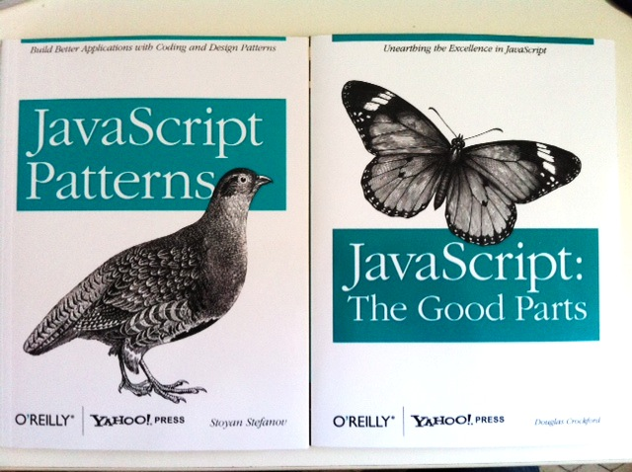
Stoyan Stefanov
Douglas Crawford

Slide 5
1, 2, 3… JavaScript - Tipos
Tipo | Valor/Referencia | Obs.
Null | Valor null
Undefined | Valor undefined
Strings | Valor/referencia (String) | Comillas simples === comillas dobles. No existe char.
Numbers | Valor/referencia (Number) | Siempre son float. Métodos: objeto Math y funciones globales parseInt y parseFloat
Booleans | Valor/referencia | true / false
Arrays | Referencia (Array) | [1, 2, 3, “hi”, [10, 20]];
Objects | Referencia (Object) | {foo: ’bar’, bif: [1, 2]}
RegExp | Referencia (RegExp)
Functions | Referencia (Function) | function (x) {return x + 1}; Si no hay return, devuelve undefined

Slide 6
JavaScript: Boxed vs Unboxed.
//Unboxed: valor
var x = 5;
x.foo = ’bar’; // Esto falla “en silencio”
x.foo // => undefined;
//Boxed: referencia
var x = new Number (5);
x.foo = ’bar’;
x.foo // => ’bar’; x is a pointer.

Slide 7
1, 2, 3… JavaScript. Sentencias control
  if (condition) {} else {}
  switch (condition) case exp: ; default: ;
  while (condition) {}
  for (expression; condition; increment){}
  for (key in object){}
  do {} while (condition);
  try {} catch (Error){};
  throw object;
  return value;
  break;

Slide 8
1, 2, 3… JavaScript
Declarar variables con var
  var x = 6;
  var arr = [];
  var obj = { };
  var i = 0, j = 0, arr = [x, obj];
Acabar las líneas con ;
Comparar con === y !== !!!! Ojo con ==
  null == undefined
  null == 0
  false == ’’
  ’’ == 0
  true == 1
  true == ’1’
  ’1’ == 1
Todas son true.
Si usaramos === serían false.

Slide 9
1, 2, 3… JavaScript. False.
  0 (cero)
  NaN
  ‘’ (string vacía)
  false
  null
  undefined
  NaN === NaN → false!

Slide 10
OBJETOS
Un objeto es una colección asociativa de propiedades (que pueden ser objetos)
var obj = { };
var coord = {
lat:40.43,
long:-3.63,
name:’Office’
};
Arrays, Funciones, RegExp y objetos: Todos son objetos

Slide 11
OBJETOS II
var tren = {
train: “AVE”,
number: 685,
departure: {
time: ‘2011-09-25 18:15’,
city: ‘Valencia’
},
arrival: {
time: ‘2011-09-25 19:45’,
city: ‘Madrid’
}
};
tren.train === ‘AVE’; //true
tren[“number”] === 685; //true
tren.departure.city === ‘Valencia’; //true
tren.pelicula; //undefined
tren.pelicula.titulo; //TypeError
tren.haLlegadoATiempo = true; //Crea variable y asigna valor
delete tren.number //borra la propiedad

Slide 12
OBJETOS III
var elMismoTren = tren;
elMismoTren.pelicula = ‘El día de la bestia’;
alert(tren.pelicula); //El día de la bestia
Podemos crear nueva instancia de un obj existente copiando su prototipo:
if (typeof Object.create !== 'function') {
Object.create = function (o) {
var F = function () {};
F.prototype = o;
return new F();
};
}
var otroTren = Object.create(tren);

Slide 13
Prototype
Es el prototipo (abstracto) de un objeto. Permite ampliar la funcionalidad de un objeto y todas sus instancias
String.prototype.reverse = function(){
return this.split("").reverse().join("");
}
Constructor
Función constructor de un objeto. Permite averiguar el constructor de un objecto
typeof tren.constructor // 'function’
tren.hasOwnProperty('number') // true
tren.hasOwnProperty('constructor') // false

Slide 14
Funciones
Las funciones son objetos!!!
Objetos que son invocados con ()
Como objetos:
  Pueden tener métodos y propiedades
  Pueden pasarse como argumento a otras funciones
  Pueden asignarse a variables
  Pueden ser anónimas o tener nombre
  Pueden autoejecutarse
();

Slide 15
Funciones
//Declara una función
function f () {
};
//ejecuta f
f();
//Asigna una función a una variable:
var f = function() {
};
//ejecuta f
f();
//Asigna el resultado de la función a f:
var f = (function(a, b) {
return a + b;
})();

Slide 16
Funciones: Argumentos.
Siempre son opcionales
Se deben comprobar e inicializar
Se pueden comentar con /* */
Cuando hay varios argumentos, mejor pasar un objeto con todos
Siempre existe arguments
function createDrawCanvas(/*object*/ _args){
var width = _args.width || 100; //valor por defecto
var height = _args.height || 100;
var bgColor = _args.bgColor || ‘#FFFFFF’;
...
return drawCanvas;
};
createDrawCanvas({
width:200,
height:200,
top:0, left:0
});

Slide 17
1, 2, 3… JavaScript – Alcance variables
El ámbito o alcance de una variable es la función que lo contiene.
Si no está en una función, entonces es una variable global.
Si se declara dentro de una función sin usar var también es global.
var f = function () { // f is toplevel, so global
var x = 5; // x is local to f
^{y = 6; // y is global}
};
^{function foo() {}
for (i = 0; i < 10; ++i) // i es global, MAL
for (var i=0; i<10; ++i) // i es local en la función, OK
}
Solución: envolver paquetes de código en funciones

Slide 18
this and that
this hace referencia al objeto actual (que puede ser la propia función)
Problema: Al declarar una función dentro de otra función, en la segunda, this hace referencia al objeto global. (se considera un error de diseño de JS).
Se soluciona creando una var privada, que normalmente llamamos that
myObject.double = function () {
var that = this; // truco
var helper = function () {
//aquí this no funciona como cabe esperar
//por eso usamos that
that.value = that.value * 2;
};
helper(); // invocamos la función
};

Slide 19
Arrays.
var arr = [];
var arr = new Array();
arr[0] = “hola”;
arr[1] = “adiós”;
arr[15] = “ciao”;
arr.push (“buenos días”); //añade al final
arr.unshift (“buenas noches”); //añade al principio
//recorre todo el array
for(var i = 0, j = arr.length; i < j; i++){
Ti.API.info(arr[i]);
}
Funciones de Array: concat, join, pop, push, reverse, shift, slice, sort, splice, unshift

Slide 20
Apply
Aplica una función a un objeto como si fuera un método propio del objeto
function Car(make, model, year) {
this.make = make;
this.model = model;
this.year = year;
}
function RentalCar(carNo, make, model, year) {
this.carNo = carNo;
Car.apply(this, [make, model, year]);
//Car.call (this, make, model, year); //== que apply
}
var myCar = new RentalCar(2134,"Ford","Mustang",1998);
Ti.API.info("Your car is a " + myCar.year + " " +
myCar.make + " " + myCar.model + ".")

Slide 21
JavaScript Patterns
Son patrones de programación
Permiten encapsular el código
Más fácil de mantener
Facilita el trabajo en equipo
Permiten reutilizar código
Mantener limpio el global scope

Slide 22
Patterns: Method Pattern
Creamos un método al asignar una función a la propiedad de un objeto
var tren = {
asientosLibres: 50,
reservaAsiento: function () {
var a = this.asientosLibres;
if(a === 0){
alert('No quedan asientos.');
return -1;
}
a = a > 0 ? a-- : a;
this.asientosLibres = a;
return a; //devuelve los asientos libres
}
}
tren.reservaAsiento();

Slide 23
Patterns: Factory Pattern
Mantener nuestra propia API de programación
var App = {};
App.UI = {};
App.UI.createControl = {};
(function(){
App.UI.createControl = function(){
var control = Ti.UI.createView();
control.hola = function(){
alert(‘hola’);
};
return control;
};
})();
Ojo! Al extender objectos Titanium no se pueden crear métodos que empiecen con “get” ni “set” :(
control.getColor() //Error
control.setColor() //Error
Control.ssetColor //OK

Slide 24
Patterns: Style Pattern
Estilos reusables para UI
(function(){
App.UI.styles = {
DEFAULT_FONT: {fontFamily: 'Helvetica Neue'}
BUTTON: {backgroundColor:’#000’, color:’#f00’},
WARNING_BTN: {backgroundColor:’#f00’, color:’#fff’},
SMALL_TEXT: {
color: App.ui.theme.grayTextColor,
font: {
fontFamily:App.ui.styles.DefaultFont,
fontSize:10
},
height:'auto'
},
}
})();
var $$ = App.UI.styles;

Slide 25
Number y String.
Funciones de String: charAt, charCodeAt, concat, indexOf, lastIndexOf, localeCompare, match, replace, search, slice, splitsubstring, toLocaleLowerCase, toLocaleUpperCase, toLowerCase, toUpperCase, fromCharCode
Funciones de Number: toExponential, toFixed, toPrecision, toString

Slide 26
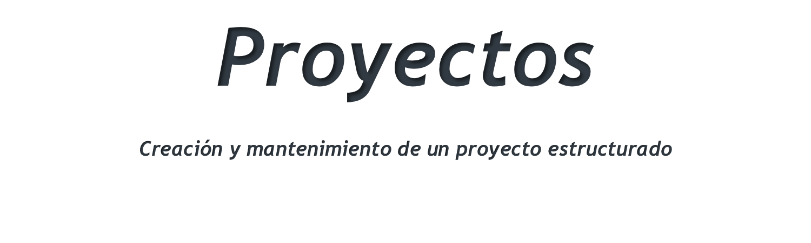

Slide 27
Global scope y contextos de ejecución.
Global scope: Todo aquello accesible desde cualquier lugar del entorno de ejecución.
  En JavaScript: parseInt, parseFloat, isNaN, isInfinite, eval, typeof…
Contexto de ejecución: zona del entorno de ejecución aislada del resto, pero que puede convivir con otras.
En Titanium:
  Contamos con la API de Titanium Titanium.*
  Hay un contexto de ejecución principal, cuyo punto de arranque es app.js
  Se pueden crear otros contextos de ejecución al crear un objeto window con su propiedad url
var win = Ti.UI.createWindow({
url:’app/newContextWindow.js’
})

Slide 28
Contextos de ejecución.
El nuevo contexto de ejecución está totalmente “limpio” de variables globales.
Se hace referencia a la ventana actual mediante Ti.UI.currentWindow
Contextos de ejecución sólo comparten datos mediante
  Propiedades del objeto window
  Eventos a nivel de aplicación (Ti.App.fireEvent)
var a = “hola”, b = “adios;
var win = Ti.UI.createWindow({
url:’app/newContextWindow.js’
mensaje: a
})
newContextWindow.js
var win = Ti.UI.currentWindow;
alert(a); //undefined
alert(b); //undefined
alert(win.mensaje); //”hola”

Slide 29
Estructurar un proyecto
PROBLEMA:
Múltiples Contextos de ejecución duplican partes del programa en memoria (librerías, datos, variables, funciones…)
Al usar muchos includes sin control se contamina el Global Scope. Riesgo de duplicar nombres de variables.
Código difícil de depurar, trazar y reutilizar.
ESTRATEGIA:
Trabajar sólo con un contexto de ejecución
Utilizar objetos globales jerarquizados (namespaces)
Usar Patterns para mantener variables globales a salvo y el Global Scope limpio.
Orientación a componentes
Encapsular siempre que sea posible
Usar módulos commonJS

Slide 30
Global scope y Contextos de Ejecución
App.js:
var App = {};
App.ui = {};
App.config = {};
App.ui.createMainView = function () { … return view; };
App.ui.openAppWindow = function () {
var win = Ti.UI.createWindow();
win.add(App.ui.createMainView());
win.open;
}
App.ui.openAppWindow();

Slide 31
Estructurar un proyecto Titanium
Resources
app.js ← Punto de arranque
/app/
nombre_app.js ← Crea objeto app e includes
tools.js ← Librería todo terreno
/config/
config.js ← Configuración básica de la app
/model/
model.js ← Includes al modelo de datos
/ui/
ui.js ← Includes a ventanas y
componentes del interfaz de
usuario.
/modules/ ← commonJS modules

Slide 32


Slide 33
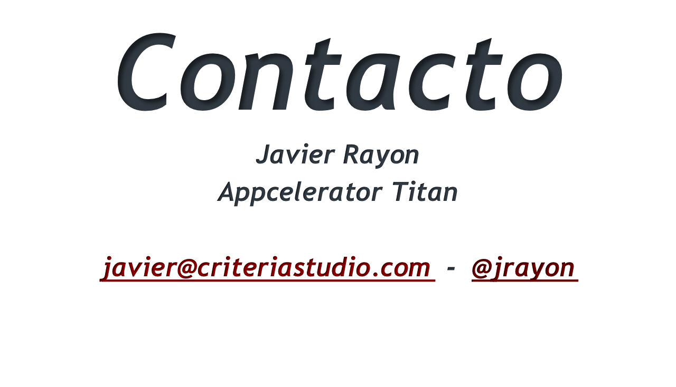
www.criteriastudio.com

